Slide 1

بِسْمِ اللّٰهِ الرَّحْمٰنِ الرَّحٖيمِ

Slide 2

EĞİTİM ÇALIŞMALARINDA HEDEFLERİMİZ
1-TARİHİ ADIMLAR
A-Allah’ın yeryüzünde halife yaratmak istemesi:
Bakara Suresi 30. Ayet/1. Cüz
وَاِذْ قَالَ رَبُّكَ لِلْمَلٰٓئِكَةِ اِنّ۪ي جَاعِلٌ فِي الْاَرْضِ خَل۪يفَةًۜ قَالُٓوا اَتَجْعَلُ ف۪يهَا مَنْ يُفْسِدُ ف۪يهَا وَيَسْفِكُ الدِّمَٓاءَۚ وَنَحْنُ نُسَبِّحُ بِحَمْدِكَ وَنُقَدِّسُ لَكَۜ قَالَ اِنّ۪ٓي اَعْلَمُ مَا لَا تَعْلَمُونَ
Hani rabbin meleklere, “Ben yeryüzünde bir halife yaratacağım” demişti. Onlar, “Biz seni eksiksiz bilirken ve durmadan övgü ile tenzih ederken orada fesat çıkaracak ve kan dökecek birini mi yaratacaksın?” dediler. Allah “Şüphe yok ki, ben sizin bilmediklerinizi bilirim” buyurdu.

Slide 3
Bakara Suresi 30. Ayette insanın görünen özellikleri
Zarar vermek
Kötülüğü yaymak
Kan akıtmak

Slide 4

B- Bilgi
Bakara Suresi 31. Ayet/1. Cüz
وَعَلَّمَ اٰدَمَ الْاَسْمَٓاءَ كُلَّهَا ثُمَّ عَرَضَهُمْ عَلَى الْمَلٰٓئِكَةِ فَقَالَ اَنْبِؤُ۫ن۪ي بِاَسْمَٓاءِ هٰٓؤُ۬لَٓاءِ اِنْ كُنْتُمْ صَادِق۪ينَ
Ve Âdem’e bütün isimleri öğretti. Sonra bunları meleklere gösterip “Sözünüzde doğru iseniz şunların isimlerini bana söyleyin” dedi.
Bakara Suresi 32. Ayet/1. Cüz
قَالُوا سُبْحَانَكَ لَا عِلْمَ لَنَٓا اِلَّا مَا عَلَّمْتَنَاۜ اِنَّكَ اَنْتَ الْعَل۪يمُ الْحَك۪يمُ
“Seni tenzih ederiz! Bize öğrettiğinden başka hiçbir bilgimiz yoktur. En kâmil ilim ve hikmet sahibi şüphesiz sensin” cevabını verdiler.

Slide 5
Bakara 31.ayetin mesajı
Adem(as)a öğrenme kabiliyeti verildi(akıl)
Adem (as )a Dil ve konuşma öğretildi(lisan)
Adem (as) ilimler verildi(lügat)

Slide 6

C- imtihan
Bakara Suresi 38. Ayet/1. Cüz
قُلْنَا اهْبِطُوا مِنْهَا جَم۪يعاًۚ فَاِمَّا يَأْتِيَنَّكُمْ مِنّ۪ي هُدًى فَمَنْ تَبِعَ هُدَايَ فَلَا خَوْفٌ عَلَيْهِمْ وَلَا هُمْ يَحْزَنُونَ
Onlara şöyle dedik: “Oradan hepiniz inin! Benden size muhakkak bir yol gösterici gelecektir.” Kim benim gönderdiğim rehbere uyarsa artık onlara ne korku vardır ne de üzüleceklerdir.

Slide 7
Ankebût Suresi 2. Ayet/20. Cüz
اَحَسِبَ النَّاسُ اَنْ يُتْرَكُٓوا اَنْ يَقُولُٓوا اٰمَنَّا وَهُمْ لَا يُفْتَنُونَ
İnsanlar, denenip sınavdan geçirilmeden, sadece “İman ettik” demekle bırakılacaklarını mı sanıyorlar?
Mülk Suresi 2. Ayet/29. Cüz
اَلَّذ۪ي خَلَقَ الْمَوْتَ وَالْحَيٰوةَ لِيَبْلُوَكُمْ اَيُّكُمْ اَحْسَنُ عَمَلاًۜ وَهُوَ الْعَز۪يزُ الْغَفُورُۙ
Hanginizin davranışça daha iyi olduğunu deneyerek göstermek için ölümü ve hayatı yaratan O’dur. O, güçlüdür, çok bağışlayandır.
Muhammed Suresi 31. Ayet/26. Cüz
وَلَنَبْلُوَنَّكُمْ حَتّٰى نَعْلَمَ الْمُجَاهِد۪ينَ مِنْكُمْ وَالصَّابِر۪ينَۙ وَنَبْلُوَ۬ا اَخْبَارَكُمْ
Sizi deneyeceğiz ki, içinizden cihad edenleri, zorluklara göğüs gerenleri ortaya çıkaralım ve sizinle ilgili haberleri de açıklığa kavuşturalım.

Slide 8
D- Peygamberin örnekliği
İlim(vahiy)
Hikmet ( bilginin doğru uygulaması,iktidar)
İhsan(Allah’ı görüyormuşçasına kulluk)

Slide 9
Yûsuf Suresi 22. Ayet/12. Cüz
وَلَمَّا بَلَغَ اَشُدَّهُٓ اٰتَيْنَاهُ حُكْماً وَعِلْماًۜ وَكَذٰلِكَ نَجْزِي الْمُحْسِن۪ينَ
Yûsuf erginlik çağına erişince, hikmet ve ilim verdik. İşte biz muhsinleri böyle mükâfatlandırırız.
Nahl Suresi 125. Ayet/14. Cüz
اُدْعُ اِلٰى سَب۪يلِ رَبِّكَ بِالْحِكْمَةِ وَالْمَوْعِظَةِ الْحَسَنَةِ وَجَادِلْهُمْ بِالَّت۪ي هِيَ اَحْسَنُۜ اِنَّ رَبَّكَ هُوَ اَعْلَمُ بِمَنْ ضَلَّ عَنْ سَب۪يلِه۪ وَهُوَ اَعْلَمُ بِالْمُهْتَد۪ينَ
Rabbinin yoluna hikmetle ve güzel öğütle davet et; onlarla en güzel yöntemle tartış. Kuşkusuz senin rabbin, yolundan sapanların kim olduğunu en iyi bilendir; O, doğru yolda bulunanları da çok iyi bilir.
فَذَكِّرْ اِنَّـمَٓا اَنْتَ مُذَكِّرٌؕ ﴿٢١﴾
لَسْتَ عَلَيْهِمْ بِمُصَيْطِرٍۙ ﴿٢٢﴾
﴾Gaşiye21,22﴿ Artık sen öğüt ver, çünkü sen ancak bir uyarıcısın.Onların üstünde egemen bir zorba değilsin.

Slide 10
Yusuf suresi 22. ayetin mesajı
Mevlana’nın ifadelerinde hikmet; insanın ruhunu güçlendiren, bilgisini cehaletten, adaletini zulümden, cömertliğini riyadan, sabrını ahmaklıktan azade tutan mühim bir unsurdur. Bu bağlamda Mevlana öncelikle hikmeti öz bilgi olarak ele alır; saman mesabesinde olan diğer bilgilerden farklı olduğuna ve bu farklılığın farkına varmanın gereğine işaret eder
"Mevlana Mesnevi’nin III. Cildine başlarken hikmeti elde etmek için sahip olunması gereken özellikleri şöyle özetler: “nefsini tercih eden, beden rahatlığına meyleden, bu bilgiyi istemekten vazgeçen, kendisinden endişelenen ve geçimine özen gösteren, bu bilgiye ulaşamaz. Buna ancak Allah’a sığınan, dinini dünyasına tercih eden ulaşır, hikmet hazinesinden değer kaybetmeyen ve miras olmayan büyük mallar, ulu ışıklar, değerli mücevherler ve kıymetli araziler alır. Hakk’ın lütfuna şükreder, değerini saygıyla anar.” (Mevlana, 2007: 287)

Slide 11
Yusuf suresi 22.Ayetin mesajı
"Kendisine bir hüküm ve bir İlim verdik." Biz onu yönetimin başına ge­tirdik, diye de açıklanmıştır. O, hükümdarın egemenlik alanı içerisinde bizzat hüküm veriyordu. Yani Biz, ona hükmetme bilgisini verdik, anlamındadır.
Mücahid der ki: Biz ona akıl, kavrayış ve peygamberlik verdik, demek­tir. Buradaki hükmün peygamberlik, ilmin de din olduğu da söylenmiştir
(kurtubi-Elcamiulil Ahkamil kuran)
O'na hüküm ve ilim verdik" gibi sözlerle Kur'an ekseriya "Biz ona peygamberliği ihsan ettik" demek ister. Çünkü Arapçada "Hüküm" kelimesi hem "yargı" hem "otorite" anlamına; "ilim" kelimesi de Allah'ın peygamberlerine doğrudan indirdiği bilgi anlamına kullanılmıştır. Bu durumda metin şu anlama gelir: "Biz ona, halkın işlerinde adaletle hükmetsin diye kudret, iktidar ve bilgi verdik
(Tefhimül kuran)
“insanın hem Allah’a hem de yakın ve uzak çevresine, bütün insanlara, hatta tabiata karşı yaklaşımında, tutum ve davranışlarında adalet ölçüsünün, farz ve vâcip sınırlarının ötesine geçerek imkân ve kabiliyetine göre kulluğun, özverinin ve erdemin en yüksek seviyesine ulaşması” anlamlarına gelecek şekilde yorumlanmıştır (meselâ bk. Ebû Bekir İbnü’l-Arabî, II, 1172-1173; Fahreddin er-Râzî, XX, 100-104; Kurtubî, X, 172-176)

Slide 12

2-FAALİYET SÜRECİ
A- GÖREVLERİMİZ
Fussilet Suresi 33. Ayet/24. Cüz
وَمَنْ اَحْسَنُ قَوْلاً مِمَّنْ دَعَٓا اِلَى اللّٰهِ وَعَمِلَ صَالِحاً وَقَالَ اِنَّن۪ي مِنَ الْمُسْلِم۪ينَ
Allah’a davet eden, salih amel işleyen ve: «Ben gerçekten müslümanlardanım» diyen kimseden daha güzel sözlü kim olabilir?

Slide 13
FUSSİLET SURESİ 33.AYET İN MESAJI
Davetcinin misyonu:
Allaha davet etmek
En iyi şekilde çalışmak
Müslüman olduğunu ilan etmek

Slide 14
Fussulet suresi 33.ayetin mesajı
"Allah’a davet eden, iyi iş yapan ve "Ben müslümanlardanım." diyenden daha güzel sözlü kim olabilir." Yani aşağıda açıklayacağımız üç özelliğe sahip olan kimseden daha güzel kimse yoktur. Bu özellikler:
1- Allah'ı birlemeye, Allah'a itaat ve ibadete davet etmek. İşte bu bir insanın diğer bir insana söyleyebileceği en güzel sözdür. Allah'a ihlâs ile davet eden her davetçiyi içine alan genel bir hükümdür. Davetçinin Hz. Peygamber (s.a.) veya müezzinler olması arasında fark yoktur. Her zaman ve mekânda sözle, hitabla veya yazı ile İslâm'a davet görevini yerine getiren her davetçi bu mananın içindedir.
2- Hayırlı iş Allah'ın farz kıldıklarını eda etmek, haram kıldıkları şey­lerden de kaçınmaktır.
3- İslâm'ı yegane din, yegane metod ve yegane yol olarak kabul etmek. İslâm'dan daha güzel söz, daha doğru inanç, daha açık bir yol yoktur. Yap­tığı salih amellere daha fazla sevap verebilecek de yoktur (Tefsirül Münir)

Slide 15
Ra’d Suresi 11. Ayet/13. Cüz
لَهُ مُعَقِّبَاتٌ مِنْ بَيْنِ يَدَيْهِ وَمِنْ خَلْفِه۪ يَحْفَظُونَهُ مِنْ اَمْرِ اللّٰهِۜ اِنَّ اللّٰهَ لَا يُغَيِّرُ مَا بِقَوْمٍ حَتّٰى يُغَيِّرُوا مَا بِاَنْفُسِهِمْۜ وَاِذَٓا اَرَادَ اللّٰهُ بِقَوْمٍ سُٓوءاً فَلَا مَرَدَّ لَهُۚ وَمَا لَهُمْ مِنْ دُونِه۪ مِنْ وَالٍ
Kişinin önünde ve arkasında Allah’ın emriyle onu kayıt ve koruma altına alan takipçiler vardır. Bir toplum kendisindekini değiştirmedikçe Allah onlarda bulunanı değiştirmez. Allah herhangi bir toplumun başına bir kötülük gelmesini diledi mi, artık onun geri çevrilmesi mümkün değildir. Onların Allah’tan başka yardımcıları da bulunmaz.

Slide 16
Rad Suresi 11. Ayetin mesajı
Bir millet kendisini değiştirmedikçe Allah, onların durumunu değiştir­mez. Bir millet, ya bizzat kendisi bozulur veya idarecileri onları değiştirir ya da herhangi bir sebepten dolayı içlerinden biri, bozulmaya vesile olur. Meselâ: Uhud günü okçular Rasulullah (s.a.)'ın emrine isyan edip kendilerini değiştir­dikleri için Allah da müslümanların durumunu değiştirip, onları hezimete uğ­ratmıştır.
Müfessirlere göre ayetten maksat şudur: "İnsanlar, Allah'a isyan edip, hal­lerinde bozulma meydana gelmedikçe Allah Tealâ, durumlarını değiştirerek içinde bulundukları nimetleri ellerinden almaz."
Bu mana, cemaate yöneliktir. Fert ise bazen başkasının günahı sebebiyle belâ ve musibetlerle karşı karşıya kalabilir. Bunun için kendisinin günah işle­miş olması şart değildir. (Tefsirül Münir)

Slide 17
Rad suresi 11. Ayetin mesajı
‘Kendilerini değiştirmedikçe’ çoğul olup cemaate işaret etmektedir.
Üstün fertler olsalar, süper fertler olsalar bile yalnız başına yeterli değildir.
Grup halinde ekip çalışması yaparak takım ruhuyla çalışılması gerekir

Slide 18
B-Gelişme ve mükemmele ulaşma
قَالَ يَا قَوْمِ اَرَاَيْتُمْ اِنْ كُنْتُ عَلٰى بَيِّنَةٍ مِنْ رَبّٖي وَرَزَقَنٖي مِنْهُ رِزْقاً حَسَناًؕ وَمَٓا اُرٖيدُ اَنْ اُخَالِفَكُمْ اِلٰى مَٓا اَنْهٰيكُمْ عَنْهُؕ اِنْ اُرٖيدُ اِلَّا الْاِصْلَاحَ مَا اسْتَطَعْتُؕ وَمَا تَوْفٖيقٖٓي اِلَّا بِاللّٰهِؕ عَلَيْهِ تَوَكَّلْتُ وَاِلَيْهِ اُنٖيبُ ﴿٨٨﴾
﴾Hud88﴿ Şuayb de şöyle dedi: “Ey kavmim! Bir de şöyle düşünün: Ya benim, rabbimden açık bir delilim varsa ve O bana tarafından güzel bir nasip vermişse! Size yasakladığımı kendim yapmak niyetinde değilim. Ben sadece gücümün yettiği kadar ıslah etmek istiyorum. Fakat başarmam Allah’ın yardımına bağlıdır. Yalnız O’na dayanıyor ve O’na yöneliyorum.

Slide 19
وَلَا تَسْتَوِي الْحَسَنَةُ وَلَا السَّيِّئَةُؕ اِدْفَعْ بِالَّتٖي هِيَ اَحْسَنُ فَاِذَا الَّذٖي بَيْنَكَ وَبَيْنَهُ عَدَاوَةٌ كَاَنَّهُ وَلِيٌّ حَمٖيمٌ ﴿٣٤﴾
وَمَا يُلَقّٰيهَٓا اِلَّا الَّذٖينَ صَبَرُواۚ وَمَا يُلَقّٰيهَٓا اِلَّا ذُو حَظٍّ عَظٖيمٍ ﴿٣٥﴾
﴾Fussilet34﴿ İyilikle kötülük bir olmaz. Sen (kötülüğü) en güzel olan davranışla sav; o zaman bir de göreceksin ki seninle aranızda düşmanlık bulunan kimse kesinlikle sıcak bir dost oluvermiş!
﴾Fussilet35﴿ Bu sonuca ancak sabırlı olanlar ulaşabilir, yine buna ancak (erdemlerde) büyük pay sahibi olanlar ulaşabilir.

Slide 20
Davette başarılı olmanın usulleri
İman
İhsan
itkan
islah

Slide 21
C-Amaç
Bilgi
Hikmet
İyi iletişim
İnandırıcı davet
Lider
(sosyal değişime önderlik edecek)

Slide 22
D- Araçlar
Kararlılığın güçlendirilmesi
İletişim kabiliyetlerinin geliştirilmesi
Fiziksel ve teknik yeteneklerinin arttırılması
Ekip çalışması davranışlarının geliştirilmesi
Manevi yükselişin sağlanması
Problem çözme becerilerinin geliştirilmesi
Sorunun değil Çözümün parçası olan bir nesil

Slide 23
DAVETİMİZİN DİNAMİKLERİ
İMAN
İHSAN
İTKAN
İSLAH

Slide 24
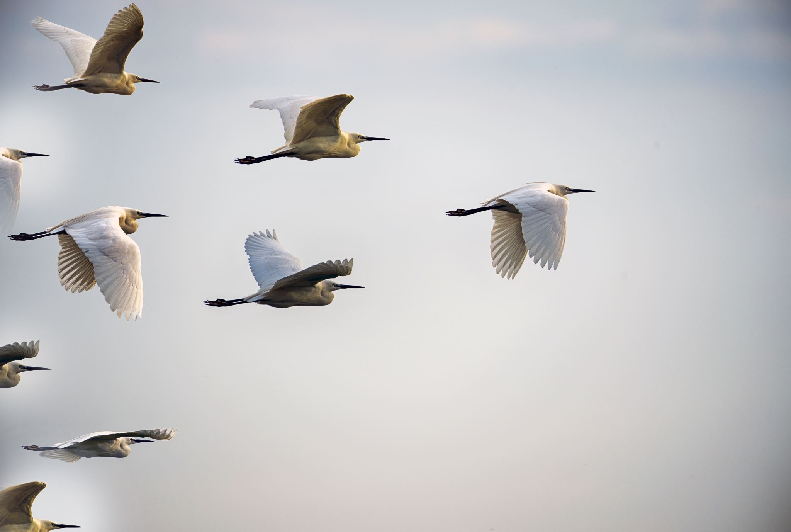
HEDEFE GİDEN YOLDA
DAVETTE BELİRTTİĞİMİZ BU DİNAMİKLER ÜZERİNDEN BAŞARI SAĞLAYABİLMEMİZ İÇİN TOPLUMU CEHALETTEN KURTARIP İSLAH EDİCİ LİDER KADROLAR YETİŞTİRMEK İLK HEDEFİMİZDİR. BU HEDEFE ULAŞABİLMEK İÇİN DAVETÇİLERİN EĞİTİMİNİ PLANLADIK. BU EĞİTİMLER SONUNDA EĞİTİM ALAN HER KARDEŞİMİZİN İYİ BİR DAVETCİ OLARAK TEBLİĞ VE DAVET ÇALIŞMALARINA KATILMASINI ÜMİT ETMEKTEYİZ.

Slide 25
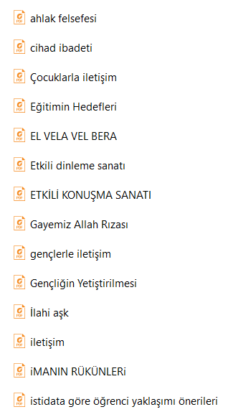
PLANLANMIŞ OLAN EĞİTİM KONULARI

Slide 26
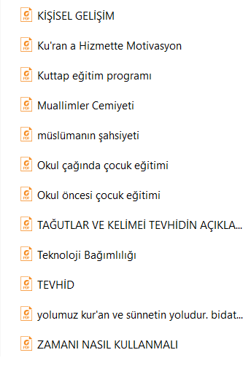
PLANLANMIŞ OLAN EĞİTİM KONULARI

Slide 27
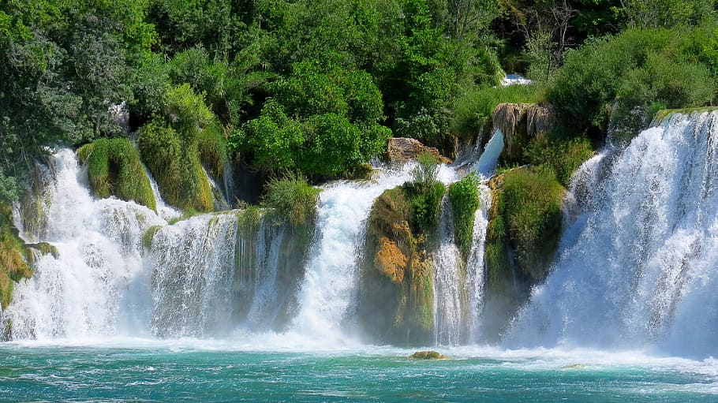
Zaman ayırdığınız için teşekkür ederiz
Muallimler Cemiyeti

